Slide 1
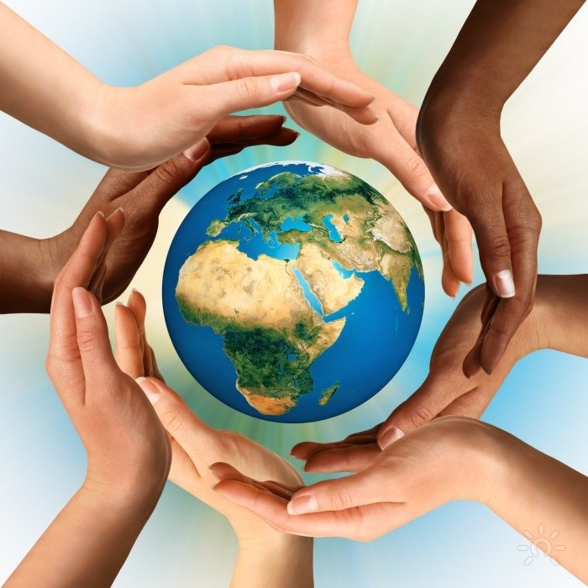
МИР НАЧИНАЕТСЯ С УВАЖЕНИЯ
Подготовила:
классный руководитель 9б класса, учитель технологии
Марычева Л.А.

Slide 2


Slide 3
Уважение - это…
почтительное отношение, основанное на признании
чьих-нибудь достоинств.

Slide 4

Поступки достойные уважения

Slide 5
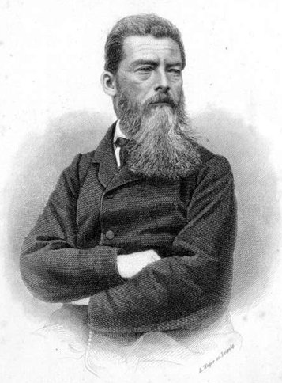
«Человеческая сущность налицо только в общении, в единстве человека с человеком».
Л.Фейербах

Slide 6
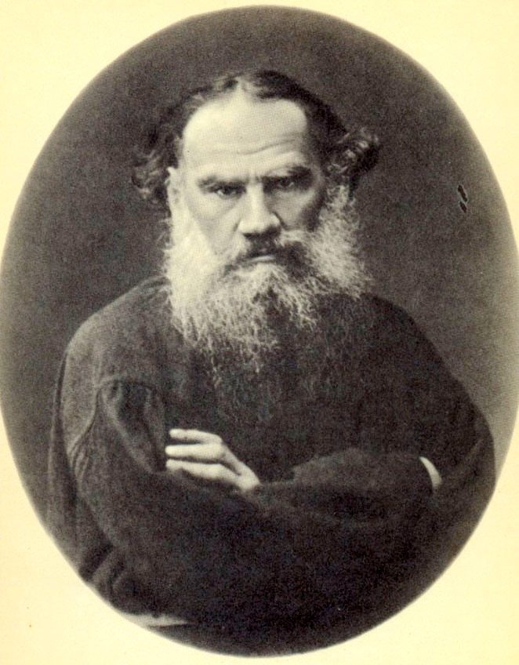
МЫ УВАЖАЕМ ЧЕЛОВЕКА,
ЗА ТО, ЧТО ОН…
«В жизни есть только одно несомненное счастье –
жить для другого». (Л.Н.Толстой)

Slide 7
«Пословица недаром молвится»
уважительность во всех культурах почитается как важная добродетель, а презрение, дерзость, непочтительность, пренебрежение осуждаются.

Slide 8
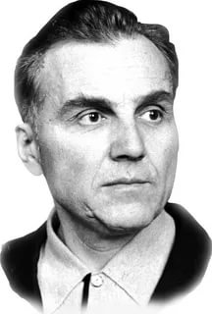
«Традиция почитания старших»
«Уважение и почитание старших поколений –
закон нашей жизни»
(В.А. Сухомлинский)

Slide 9
Уважительный человек
Всегда
Улыбается
Говорит правду
Готов помочь
Интересуется проблемами
Уступает
Выслушивает
Делает комплименты
Никогда
Не перебивает говорящего
Не оскорбляет
Не лицемерит
Не хвалится
Не высмеивает
Не обижает младших и слабых

Slide 10
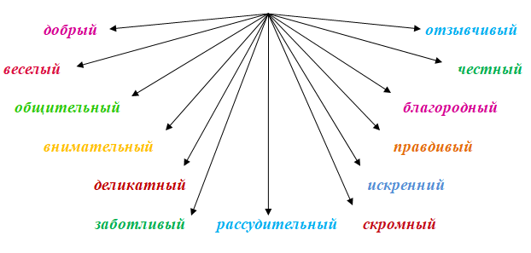
Уважительный человек

Slide 11
Если Вы хотите, чтобы Вас уважали, научитесь проявлять уважение к другим.
-внимательно выслушивайте людей, уважение которых Вы стремитесь завоевать;
- проявляйте сочувствие;
- предлагайте помощь;
-берите на себя ответственность;
-разносторонне развивайте себя, ведь люди всегда проявляют уважение к интересным личностям;
-будьте откровенными;
- отмечайте достижения и успехи окружающих Вас людей;
-избегайте конфликтных ситуаций;
-будьте правдивы;
-прощайте людям их недостатки;
- будьте приветливы.

Slide 12

Помогайте друг другу!
Будьте уважительны и уважаемы!
Спасибо за внимание!

Slide 13
Интернет ресурсы
https://yandex.ru/images
https://infourok.ru/
http://pedsovet.su/load/669-1-0-37653
https://www.youtube.com/

